Slide 1
计算机控制系统
信息学院·于霞
yuxia@ise.neu.edu.cn
2019 年 3月

Slide 2
《计算机控制系统》课程介绍
1、课程性质
2、课程体系
3、教材与参考书
4、教学内容

Slide 3
计算机控制系统
什么是计算机控制系统？

Slide 4
课程教学内容:
一、计算机控制系统概述
二、信号转换与 z 变换
三、计算机控制系统数学描述与性能分析
四、数字控制器的模拟化设计方法
五、数字控制器的直接设计方法
六、基于状态空间模型的极点配置设计方法
七、先进控制规律的设计方法
八、基于网络的控制技术
九、计算机控制系统仿真分析
十、计算机控制系统设计与实现

Slide 5
《计算机控制系统》课程
期末成绩比例构成：
1、慕课+平时成绩 20%
2、实验成绩 20%
3、期末考试 60%

Slide 6
中国大学MOOC课程，搜索“计算机控制系统”
http://www.icourse163.org/course/NEU-1001765003
昵称=学号+姓名（20168888张三）
参与学习和考试：优秀=20分；
参与学习和考试：及格=15分；
未注册或未及格：0分

Slide 7
计算机控制系统
第1章 计算机控制系统概述

Slide 8
本章内容:
计算机控制系统的基本概念
过程通道与总线接口技术
模拟与数字信号之间的相互转换
计算机控制系统的理论问题
计算机控制系统的基本类型

Slide 9
1.1 引 言
1.1.1 概述
计算机控制是以控制理论与计算机技术为基础的一门新的工程科学技术，广泛应用于工业、交通、农业、军事等领域。
计算机参与的控制系统，称为计算机控制系统，也称数字控制系统；
由于计算机的引入，产生了一系列新的基本理论和分析、设计方法。

Slide 10
1.1.2 发展历程
1）开创时期（1955－1962年）
难于直接参与系统的闭环控制。
计算机的主要任务是寻求最佳运行条件。
2）直接数字控制时期（1962－1967年）
计算机直接控制被控过程的变量，取代了原来的模拟控制，因而被称为直接数字控制（DDC)。
3）小型计算机时期（1967－1972年）
各种类型适合工业控制的小型计算机。
许多小型工程项目、设备采用计算机控制系统。
4）微型计算机时期（1972年至今）
微型处理器件参与控制，使计算机控制系统得到更普及的应用。

Slide 11
5）集散型控制
微型计算机性能提高，价格下降以及计算机通信和网络的发展，促使发展一种许多相关联的微计算机组合共同负担工作负荷的系统，形成了目前广泛应用的集成分散型控制系统。
微型计算机的发展和普及，促进发展了许多新型计
算机的控制方式。
如：嵌入式计算机控制系统；
网络计算机控制；
专用控制器迅速的发展。
依赖于计算机实时控制软件的进展
过去的几十年软件生产的进展不大。

Slide 12
性能完好的计算机控制系统，要求计算机控制系统
分析、设计理论的支持。
----采样系统的基本理论；
----现代离散控制理论；
----各种智能控制理论，如模糊控制、神经网络。
限于现代理论应用的前提和条件，实际难以满足，应用受到了限制。
加强先进控制理论的可行性研究，发展各种简便易
行的先进控制策略，提高系统控制水平。

Slide 13
1.1.3 课程讲述的内容
本课程将从信号变换、对象建模与性能分析、控制算法设计、控制系统实现等4个方面系统讲述计算机控制系统分析和设计的基本理论和方法；
其中在信号变换的工程化，控制算法的工程化，以及控制系统实现的工程化部分进行了重点阐述。

Slide 14
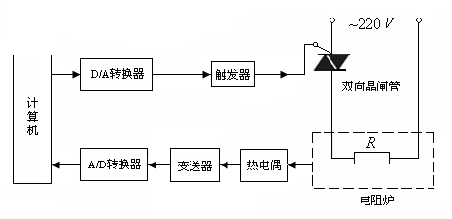
1.2 计算机控制系统的基本概念
1.2.1 计算机控制系统的组成
图1.1 炉温计算机控制系统

Slide 15
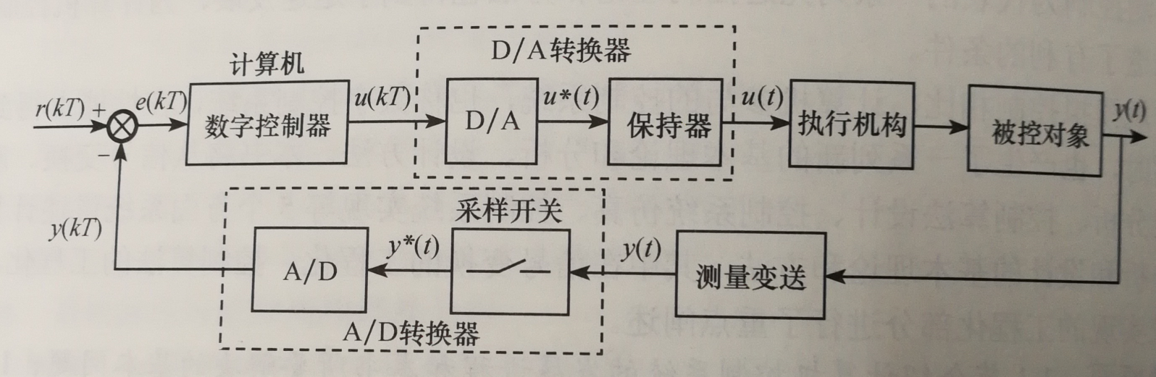
将类似上述炉温计算机控制系统的各类计算机控制系统抽象化，得到图1.2所示的计算机控制系统典型结构。
量化模拟信号
模拟信号
数字信号
离散模拟信号
图1.2 计算机控制系统典型结构

Slide 16
计算机控制系统与常规的连续（模拟）控制系统相比，通常具有如下优点：
（1）设计和控制灵活；
程序 VS 硬件
（2）能实现集中监视和操作；
（3）能实现综合控制；
（4）可靠性高，抗干扰能力强 。

Slide 17
1.2.2 计算机控制系统的应用要求
（1）可靠性高
（2）实时性好
（3）环境适应性强
（4）过程输入和输出配套较好
（5）系统扩充性好
（6）系统开放性
（7）控制软件包功能强

Slide 18
1.2.3 计算机控制系统的性能指标
稳定性
稳定性是指当扰动作用消失后，系统恢复原平衡状态的能力。稳定性是控制系统最重要的性能指标。
闭环系统极点（特征根）的位置决定了系统的稳定性：连续系统稳定的充分必要条件是闭环系统的极点位于s平面的左半平面；离散系统稳定的充分必要条件是闭环系统的极点位于z平面的单位圆内。
稳态指标
稳态指标是衡量控制系统控制精度的指标，用稳态误差来表示：
（1）
给定值
稳态值
Notes:
倒立摆，不稳定

Slide 19
1.2.3 计算机控制系统的性能指标
动态指标
动态指标能够比较直观地反映控制系统的过渡过程特性。动态指标包括：超调量 、调节时间t_{s} 、峰值时间t_{p}、震荡次数N ，用得最多的是超调量 和调节时间t_{s。}
综合指标
最优控制设计时，既要考虑到能对系统的性能做出正确的评价，又要考虑到数学上容易处理或工程上便于实现,因此，经常使用综合性能指标来评价控制系统性能。
常用的综合性能指标为积分型综合指标：
（2）
Notes:
倒立摆，不稳定

Slide 20
一个计算机控制系统的小例子：
由计算机实现的血糖管理系统

Slide 21
1.3 过程通道和总线接口技术
计算机控制系统硬件组成示意图

Slide 22
计算机控制系统的硬件构成：
（1）过程装置：包括被控对象，执行机构和测量变
送装置
（2）输入输出通道：包括过程通道和总线接口
（3）计算机系统：包括计算机和外部设备。外部设备包括人机联系设备（如鼠标、键盘等）和通用外部设备（如显示器、打印机等）

Slide 23
计算机控制系统的软件构成：
（1）系统软件：指为提高计算机使用效率和扩大功能、为用户使用和维护计算机提供方便的程序的总称，一般包括操作系统、程序设计系统和公共程序与诊断系统；
（2）应用软件：用户为解决实时控制问题、完成特定功能而设计和编写的各种程序的总称，一般包括过程监控程序、过程控制程序和信息管理程序；
（3）数据库系统：用于支持数据管理、存取的软件，它包括数据库和数据库管理系统等。

Slide 24
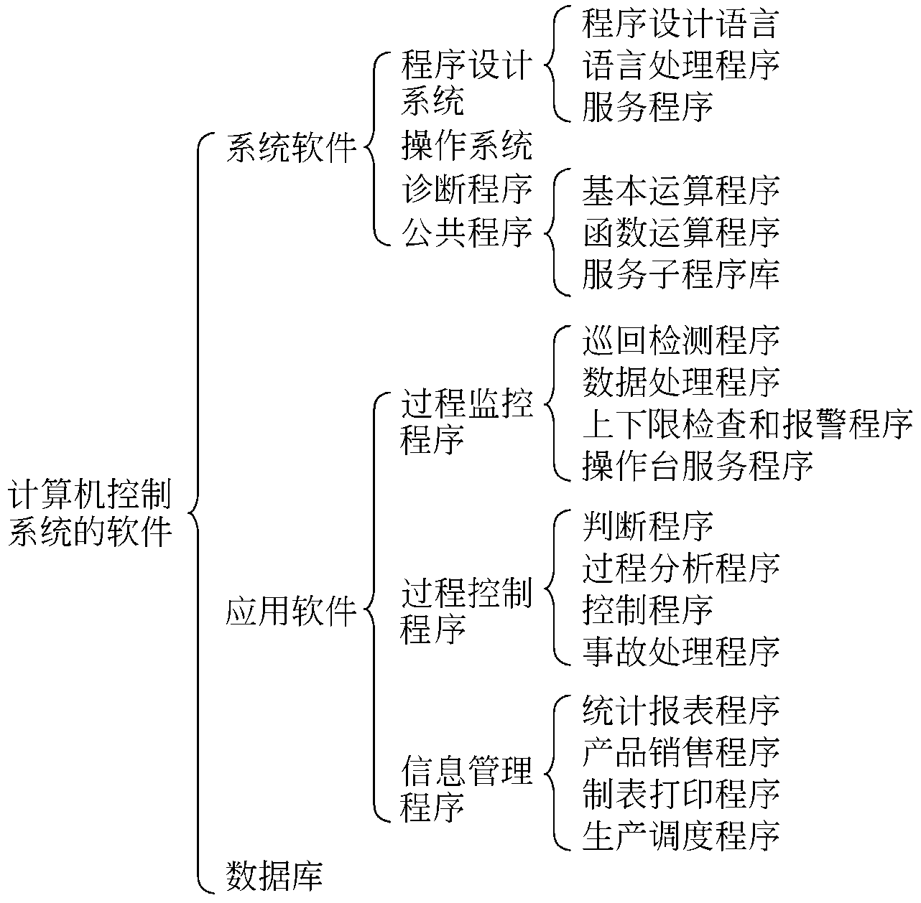

Slide 25
1.3.1 过程通道
过程输入/输出通道分为模拟量输入通道、模拟量输
出通道、开关量输入通道和开关量输出通道
过程输入通道：把生产对象的被控参数变换成计算
机可以接收的数字信号
过程输出通道：把计算机输出的控制命令和数据，
变换成可以对工业对象进行控制的信号

Slide 26
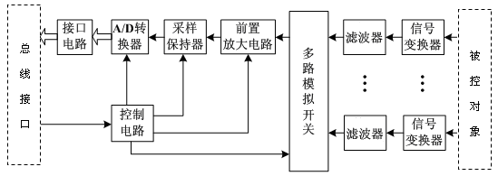
（1）模拟量输入通道
图1.4 模拟量输入通道组成与结构图

Slide 27
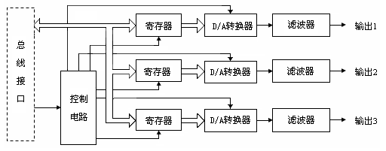
（2）模拟量输出通道
（a）每个通道配置一个D/A转换器
图1.5 模拟量输出通道组成与结构图

Slide 28
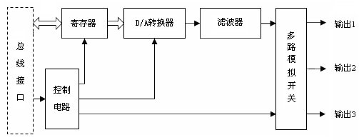
（2）模拟量输出通道
（b）通过多路模拟开关共用一个D/A转换器
图1.5 模拟量输出通道组成与结构图

Slide 29
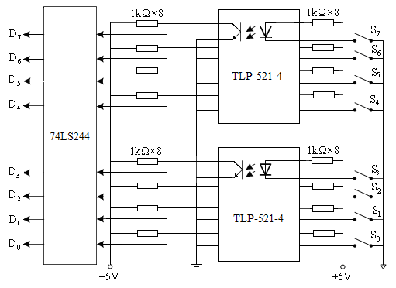
（3）数字量输入通道
合：“0”
开：“1”
3态8位缓冲器，一般用作总线驱动器
图1.6 数字量输入通道示意图
Notes:
TLP-521-4光电耦合器

Slide 30
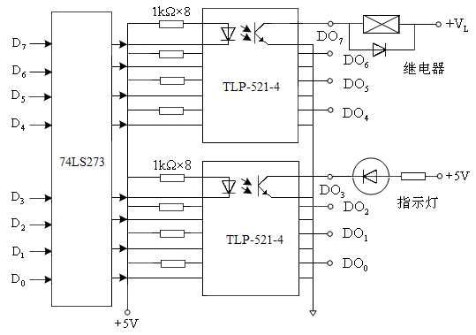
（4）数字量输出通道
锁存器
图1.7 数字量输出通道示意图

Slide 31
1.3.2 总线接口技术
任何一个微处理器都要与一定数量的部件和外围设备连接，但如果将各部件和每一种外围设备都分别用一组线路与CPU直接连接，那么连线将会错综复杂，甚至难以实现。
为了简化硬件电路设计、简化系统结构，常用一组线路，配置以适当的接口电路，与各部件和外围设备连接，这组共用的连接线路被称为总线。采用总线结构便于部件和设备的扩充，尤其制定了统一的总线标准则容易使不同设备间实现互连。

Slide 32
微机中总线一般有内部总线、系统总线和外部总线：
内部总线：微机内部各外围芯片与处理器之间的总线，用于芯片一级的互连；
系统总线：微机中各插件板与系统板之间的总线，用于插件板一级的互连；
外部总线：微机和外部设备之间的总线，微机作为一种设备，通过该总线和其他设备进行信息与数据交换，它用于设备一级的互连。

Slide 33
按照传输数据的方式划分，可以分为并行总线和串行总线，分别对应于并行通信和串行通信方式。
并行总线：数据线通常超过2根
速度快、实时性好，但由于占用的口线多，不适
于小型化产品。如计算机并口、各种系统总线如
ISA总线、PCI总线等。

Slide 34
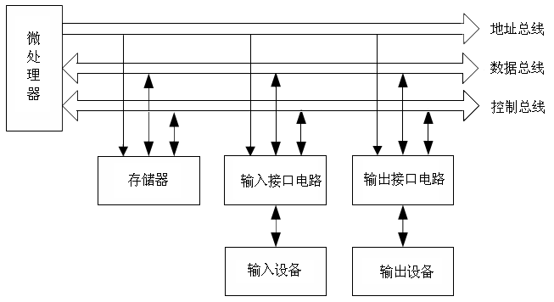
图1.8 内部并行总线及组成

Slide 35
串行总线：二进制数据逐位通过一根数据线发送到目的器件；速率虽低，但在数据通信吞吐量不是很大的微处理电路中则显得更加简易、方便、灵活。常见的串行总线有SPI、I²C、USB及RS232等。
按照时钟信号是否独立，串行总线进一步分为同步总线和异步总线。
同步总线的时钟信号独立于数据，而异步总线的时钟信号是从数据中提取出来的。SPI、I²C是同步串行总线，RS232采用异步串行总线。

Slide 36
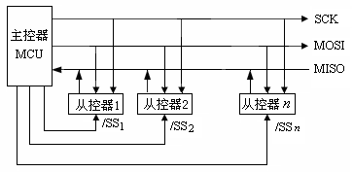
图1.9 内部串行总线SPI的组成

Slide 37
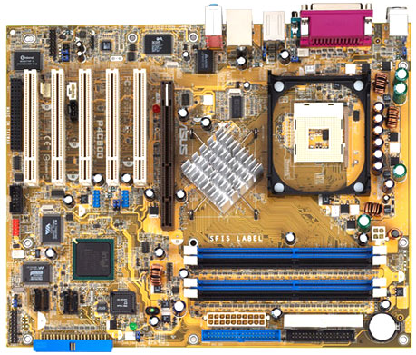
外部总线
内部总线
系统总线

Slide 38
（1）内部总线
微机内部各外围芯片与处理器之间的总线，用于芯片一级的互连。
① I²C总线（Inter-IC）
10多年前由Philips公司推出，是近年来在微电子通信控制领域广泛采用的一种新型串行总线标准。它是同步通信的一种特殊形式，具有接口线少，控制方式简化，器件封装形式小，通信速率较高等优点。在主从通信中，可以有多个I²C总线器件同时接到I²C总线上，通过地址来识别通信对象。

Slide 39
（1）内部总线
② SPI总线 ： 串行外围设备接口SPI（serial peripheral interface）
Motorola公司推出的一种同步串行接口。Motorola公司生产的绝大多数MCU（微控制器）都配有SPI硬件接口，如68系列MCU。SPI总线是一种三线同步总线，因其硬件功能很强，所以，与SPI有关的软件就相当简单，使CPU有更多的时间处理其他事务。

Slide 40
（1）内部总线
③ SCI总线：串行通信接口SCI（serial communication interface）
也是由Motorola公司推出的。它是一种通用异步通信接口UART，与MCS-51的异步通信功能基本相同。

Slide 41
（2）系统总线
系统总线指计算机中各插件板与系统板之间的总线，用于插件板一级的互连，为计算机系统所特有，是构成计算机系统的总线。
系统总线通常为50-100根信号线，分为5个主要类型：
（1）数据线：决定数据宽度；
（2）地址线：决定直接选址范围；
（3）控制线：包括控制、时序和中断线，决定总线功能和适应
性的好坏；
（4）电源线和地线：决定电源的种类及地线的分布和用法；
（5）备用线：留给厂家或用户自己定义。

Slide 42
（2）系统总线
商用PC机中系统总线：
ISA总线
EISA总线
VESA总线
PCI总线
为适应工业现场环境而设计的系统总线：
STD总线
VME总线
PC/104总线
Compact PCI总线

Slide 43
（2）系统总线
① ISA总线：ISA（industrial standard architecture）
是IBM 公司1984年为推出PC/AT机而建立的系统总线标准，所以也叫AT总线。它是对XT总线的扩展，以适应8/16位数据总线要求。它在80286至80486时代应用非常广泛，以至于现在奔腾机中还保留有ISA总线插槽。ISA总线有98只引脚。

Slide 44
（2）系统总线
② EISA总线：ISA（extended industrial standard architecture）
是1988年由Compaq等9家公司联合推出的总线标准。它是在ISA总线的基础上使用双层插座，在原来ISA总线的98条信号线上又增加了98条信号线，也就是在两条ISA信号线之间添加一条EISA信号线。在实用中，EISA总线完全兼容ISA总线信号。

Slide 45
（2）系统总线
③ VESA总线：VESA（video electronics standard association）
是 1992年由60家附件卡制造商联合推出的一种局部总线，简称为VL(VESA local bus)总线。该总线系统考虑到CPU与主存和Cache 的直接相连（CPU总线或主总线），其他设备通过VL总线与CPU总线相连。它定义了32位数据线，且可通过扩展槽扩展到64 位，使用33MHz时钟频率，最大传输率达132MB/s，可与CPU同步工作。是一种高速、高效的局部总线，可支持386SX、386DX、486SX、486DX及奔腾微处理器。

Slide 46
（2）系统总线
④ PCI总线：PCI（peripheral component interconnect）
当前最流行的总线之一，它是由Intel公司推出的一种局部总线。它定义了32位数据总线，且可扩展为64位。PCI总线主板插槽的体积比原ISA总线插槽还小，其功能比VESA、ISA有极大的改善，支持突发读写操作，最大传输速率可达132MB/s，可同时支持多组外围设备。 PCI局部总线不能兼容现有的ISA、EISA、MCA（micro channel architecture）总线，但它不受制于处理器，是基于奔腾等新一代微处理器而发展的总线。

Slide 47
（3）外部总线
外部总线指计算机和计算机之间、计算机与外部其他仪表或设备之间进行连接通信的总线。
① RS-232-C总线：
是美国电子工业协会EIA（Electronic Industry Association）制定的一种串行物理接口标准。RS是英文“推荐标准”的缩写，232为标识号，C表示修改次数。
设有25条信号线，包括一个主通道和一个辅助通道，在多数情况下主要使用主通道，对于一般双工通信，仅需几条信号线就可实现，如一条发送线、一条接收线及一条地线。传输距离较短，一般用于20m以内的通信。

Slide 48
（3）外部总线
② RS-485总线：
在要求通信距离为几十米到上千米时，广泛采用RS-485 串行总线标准。RS-485采用平衡发送和差分接收，因此具有抑制共模干扰的能力。加上总线收发器具有高灵敏度，能检测低至200mV的电压，故传输信号能在千米以外得到恢复。 RS-485采用半双工工作方式，任何时候只能有一点处于发送状态，因此，发送电路须由使能信号加以控制。RS-485用于多点互连时非常方便，可以省掉许多信号线。应用RS-485 可以联网构成分布式系统，其允许最多并联32台驱动器和32台接收器。

Slide 49
（3）外部总线
③ IEEE-488总线：
是并行总线接口标准。IEEE-488总线用来连接系统，如微计算机、数字电压表、数码显示器等设备及其他仪器仪表均可用IEEE-488总线装配起来。它按照位并行、字节串行双向异步方式传输信号，连接方式为总线方式，仪器设备直接并联于总线上而不需中介单元，但总线上最多可连接15台设备。最大传输距离为20米，信号传输速度一般为500KB/s，最大传输速度为1MB/s。

Slide 50
（3）外部总线
④ USB总线：USB（universal serial bus）
通用串行总线USB是由世界著名的7家计算机和通信公司共同推出的一种新型接口标准。它基于通用连接技术，实现外设的简单快速连接，达到方便用户、降低成本、扩展PC连接外设范围的目的。它可以为外设提供电源，而不像普通的使用串、并口的设备需要单独的供电系统。另外，快速是USB技术的突出特点之一，USB的最高传输率可达12Mbps比串口快100倍，比并口快近10倍，而且USB还能支持多媒体。

Slide 51
1.4 模拟与数字信号之间的相互转换
数字信号 模拟信号
1.4.1 D/A转换及其误差
（1）D/A转换器原理
D/A转换器是按照规定的时间间隔T对控制器输出的数字量进行D/A转换的。
D/A转换器的工作原理，可以归结为“按权展开求和”的基本原则，对输入数字量中的每一位，按权值分别转换为模拟量，然后通过运算放大器求和，得到相应模拟量输出。

Slide 52
按与微机的接口形式分类DAC：
串行接口DAC：芯片体积小，转换速度低，与CPU连线少。
并行接口DAC：芯片体积大，转换速度高, 与CPU连线多。
按DAC的输出形式分类：
电流输出型DAC
电压输出型DAC
典型芯片：DAC0832—8位并行接口，电流输出。

Slide 53
信号说明:
D—数字量输入信号 (8位, 10位, 12位, 16位等)
A —模拟量输出信号(5V,
10V等)
V_{ref}—参考电压
V_{ref}
D
A
D/A
数/模(D/A)转换器示意图
输出的满幅值电压
Notes:
公比为1/2的等比数列

Slide 54
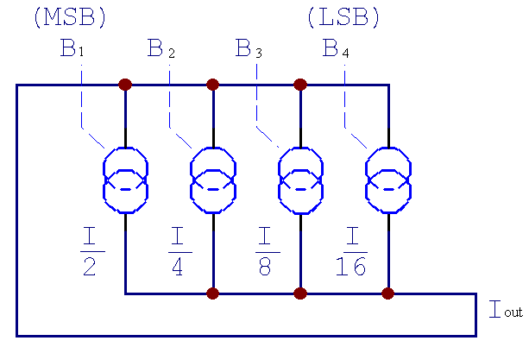
DAC原理：电流源的DAC概念图

Slide 55
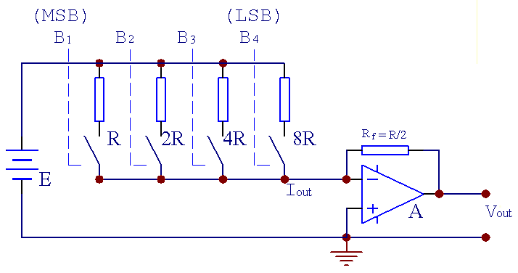
DAC原理：权电阻法的DAC原理图

Slide 56
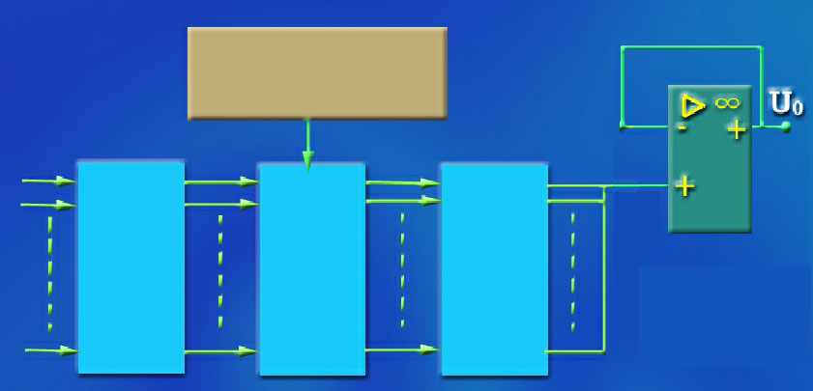
T型电阻网络D/A转换器
基 准 电 压
数字量输入
输入寄存器
模拟量输出
电 子 开 关
电 阻 网 络
求 和 放 大
D/A的组成框图

Slide 57
T型电阻网络D/A转换器
基准电源
R
R
R
T形电阻网络A、B、C、D任意一点，其右边的电阻网络等效电阻均等于R 。
A
B
C
D
U_{REF}
I
I₃
I₂
I₁
I₀
2R
2R
2R
2R
2R
R_{f}
电子开关
S₃
S₂
S₁
S₀
_
8
U_{O}
△
－
I_{o1}
+
＋
＋
+
I_{o2}
模拟信号输出
D₃
D₂
D₁
D₀
并行数字输入
S为电子开关。
当 D=0时 S 接地；当 D=1时 S 接“地”（虚地）。
当 D=0时 S 接地；当 D=1时 S 接“地”（虚地）。

Slide 58


T型电阻网络的等效电路
R
R
R
A
B
C
D
梯形电阻网络A、B、C、D任意一点，其右边的电阻网络等效电阻均等于R 。
U_{REF}
I
I₃
I₂
I₁
I₀
R
2R
2R
2R
2R
2R
S₃
S₂
S₁
S₀
_
8
U_{O}
△
－
I_{o1}
＋
＋
+
U_{REF}
+
I
=
I_{o2}
D₃
D₂
D₁
D₀
R
当 D=0时S 接地；当 D=1时S 接“地”（虚地），
即不论模拟开关接到左边还是右边，电阻2R一端总是零电位。其等效电路如图：

Slide 59
U_{REF} R_{f}
U_{REF}
I_{o1}
I
=
U_{O}= – (D₃ 2³+D₂ 2²+D₁2¹+D₀2⁰)
=
I₃
+
I₂
+
I₁
I₀
I
U_{REF}
+
=
（D₃ 2³ +D₂ 2² + D₁2¹
+ D₀2⁰
）
R
R
R
R
I₀
A
B
C
D
2⁴ R
2⁴
I
I₃
I₃
I₂
I₂
I₁
I₁
I₀
U_{REF} R_{f}
R_{f} I
U_{O}= –R_{f} I₀₁
= –
（D₃ 2³ +D₂ 2² + D₁2¹
+ D₀2⁰
）
U_{O}= – (D_{n-1} 2^{n-1}+D_{n-2} 2^{n-2}+…+D₁2¹+D₀2⁰)
2R
2R
2⁴
2R
2R
2^{n} R
2R
R
R
R
A
B
C
D
U_{REF}
I
I₃
I₂
I₁
I₀
2R
2R
2R
2R
2R
R_{f}
S₃
S₂
S₁
S₀
_
8
U_{O}
△
－
I_{o1}
+
＋
+
＋
I_{o2}
D₃
D₂
D₁
D₀

Slide 60
（2）D/A转换的误差
D/A转换器将数字编码信号转换为相应的时间连续模拟信号，包括解码器和信号保持器。
D/A转换的误差主要应由解码器精度（转换器字长）和保持器（采样点之间插值）的形式以及规定的时间间隔 T 来决定。
数字信号
离散模拟信号
连续信号

Slide 61
1.4.2 A/D转换及其误差
在数据采集和过程控制中，被采集对象往往是连续变化的物理量（如温度、压力、声波等），由于计算机只能处理离散的数字量，需要对连续变化的物理转换为数字量，这一操作过程就是A/D转换。
DATA
Analogy
CPU
A/D
I/O
返回

Slide 62
A/D 转换器的作用是将输入的模拟量数字化。主要分为两大类：
直接转换器：逐次逼近型、并联比较型等
间接转换器：单积分型、双积分型等
典型芯片：ADC0809—8位逐次逼近型，并行接口

Slide 63
（1）逐次逼近型A/D转换器
逐次逼近的基本思想：类似于用天平称物
顺序 | 砝码重量 | 比较判断 | 砝码去留
1 | 8g | 8g<13g | 留 | 1
2 | 8g+4g | 12g<13g | 留 | 1
3 | 8g+4g+2g | 14g>13g | 去 | 0
4 | 8g+4g+1g | 13g=13g | 留 | 1
结果表示

Slide 64
逐次逼近型A/D转换器原理框图
输出数字量
输 出
寄存器
模拟信号输入
节
拍
脉
冲
发
生
器
电
压
比
较
器
逐次逼
近寄存器
D/A
转换器
CP
参考电压

Slide 65
U_{A}/V
四位逐次逼近型ADC的转换过程
6
5.52
5
该位1
的去留
4
顺序
d₃ d₂ d₁ d₀
U_{A}/V
比较
3
1
1 0 0 0
4
U_{A}<U_{I}
留
U_{A}逼近U_{I}的波形
2
1 1 0 0
6
U_{A}>U_{I}
去
2
3
1 0 1 0
5
U_{A}<U_{I}
留
1
4
1 0 1 1
5.5
U_{A}≈U_{I}
留
脉冲
顺序
O
1
2
3
4
U_{A}逼近U₁的波形

Slide 66
（2）双积分式A/D转换原理图

Slide 67
（3）A/D转换的误差
通常A/D转换器要完成采样、量化和编码3个变换：
采样保持器：对连续的模拟输入信号，按一定的时间间隔T进行采样，变成时间离散、幅值等于采样时刻输入信号值的序列信号。
量化：将采样时刻的信号幅值按最小量化单位取整的过程。量化单位越小，采样时刻信号的信号幅值与变换成的有限位数的二进制数码的差异也越小。
编码：将整量化的分层信号变换为二进制数码形式，编码只是信号表示形式的改变，是一个无误差的等效变换过程。

Slide 68
通常A/D转换器要完成采样、量化和编码3个变换：
连续信号
离散模拟信号
数字信号
采样保持器
量化和编码
A/D转换的误差：主要应由A/D转换器转换速率（孔径时间）和转换精度（量化误差）来决定。

Slide 69
采样保持电路：
对变化较慢的模拟信号(即所谓低频信号)在A/D芯片之前可不加采样保持电路；
确切的说，若A/D转换器的速度比模拟信号变化速度高很多倍，我们可将模拟信号直接加到A/D转换器上；
如果模拟信号变化比较快, 为了保证转换精度，就要在A/D之前加上采样保持电路，使得在转换期间保持模入信号不变。

Slide 70
采样-保持电路波形图
u_{i}
（t）
0
t
u_{c}
（t）
采样
保持
采样
保持
采样
0
u_{o}
t
（t）
t
0

Slide 71
1.5 计算机控制系统的理论问题
1.5.1 信号变换问题
计算机控制系统除有连续（模拟）信号外，还有离散模拟信号、数字信号等，是一种混合信号系统。
这种系统结构和信号形式上的特点，使信号变换问题成为计算机控制系统特有的、必须面对和解决的问题。
本课程将在教材第2章讲述计算机控制系统的信号变换问题。

Slide 72
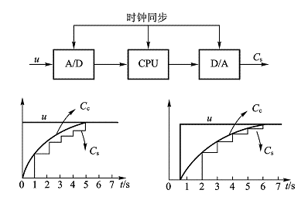
1) 若被控对象是时不变线性系统，通常所形成的连续控制系统也是时不变系统。但当将其改造成计算机控制系统后，它的时间响应与外作用的作用时刻和采样时刻是否同步有关。
采样系统的时变特性
Notes:
Cc为连续系统响应；Cs为D/A的输出

Slide 73
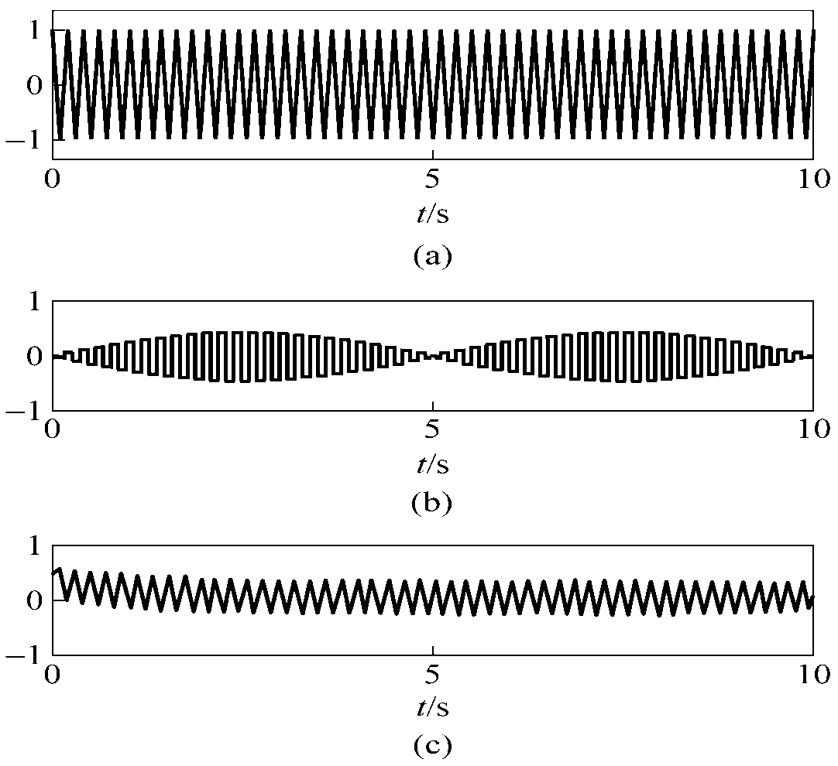
2) 连续系统在正弦输入信号的激励下，稳态输出为同频率的正弦信号，但对计算机控制系统而言，其稳态正弦响应则与输入信号频率和采样周期有关。
输入4.9Hz
0.1s采样输出
计算机控制系统的正弦激励响应
连续输出
Notes:
输入a为4.9Hz，采样间隔0.1s，出现振荡周期为10s的差拍现象；c是连续系统输出。

Slide 74
3) 一个连续系统是可控可观的，将其变成计算机控制系统时,若采样间隔时间选取的不合适，则可能会变得不可控。
如 围绕地球运动的同步卫星，其运动周期为1天，对其实现断续控制，控制间隔时间为1天，则卫星是不可控的。
4) 系统的稳定性也是值得关注的问题
总之：
在计算机控制系统中，由于信号的采样，所产生的一些现象无法用连续控制理论解释和说明，必须采用与采样有关的理论进行说明和解释。
5) 在计算机控制系统中字长有限的问题
由于数字字长有限，在某些情况下，将会使计算机控制系统响应产生极限环振荡。

Slide 75
1.5.2 对象建模与性能分析
使用时域的差分方程、复数域的z变换和脉冲传递函数、频域的频率特性以及离散状态空间方程作为系统数学描述的基本工具，并根据系统的数学描述对计算机控制系统进行性能分析。
本课程将在教材第3章讲述计算机控制系统的数学描述和性能分析问题。

Slide 76
1.5.3 控制算法设计
（1）数字控制器两种经典的设计方法：模拟化设计方法
和直接数字设计方法（教材第4、5章内容）
（2）以状态空间模型为基础的数字控制器的设计方法
（教材第6章内容）
（3）先进控制规律的设计方法：最优化，自适应，模型
预测，模糊控制（教材第7章内容）
（4）基于网络的控制技术（教材第8章内容）

Slide 77
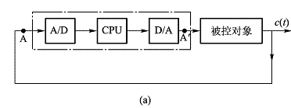
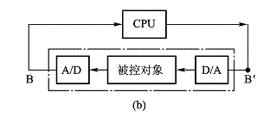
计算机控制系统是一种混合信号系统。
从AA´两点来看，将计算机系统看作黑箱，系统可以看成是连续系统；
从BB´两点来看，又可将其看成是纯离散信号系统。
计算机控制系统等效结构

Slide 78
在实际工程设计时有两种设计方法：
1) 连续域设计—离散化方法
---将计算机控制系统看成是连续系统，在连续域上设计得到连续控制器；
---采用不同方法将其数字化（离散化) ；
---目前常用的近似设计方法 。
2) 直接数字域(离散域)设计
---将系统看成是纯离散信号系统，直接在离散域进行设计，得到数字控制器；
---准确的设计方法，日益受到重视。
正确选择采样间隔时间是需要特别重视的问题。
软件编程值得注意。

Slide 79
1.5.4 控制系统实现技术
在计算机控制系统中，由于采用了数字控制器而会产生数值误差，这些误差的传播，都会极大的影响系统的控制精度和它的动态性能。因此计算机控制系统的工程设计是一项复杂的系统工程。
本课程在教材第9、10章描述了计算机控制系统实现技术的工程化问题。

Slide 80
1.6 计算机控制系统的基本类型
（1）操作指导控制系统（产生于20世纪50年代前后）
生产过程
模拟输入通道
信息采集
计
算
机
数字输入通道
显示器
控制仪表
人
打印机
操作员

Slide 81
（2）直接数字控制系统（DDC，产生于20世纪60年代初）
生产过程
模拟输入通道
信息采集
计
算
机
数字输入通道
外围设备
模拟输出通道
操作控制台
控制
数字输出通道
Notes:
计算机取代常规模拟式控制器而直接对生产过程或被控对象进行控制。

Slide 82
（3）计算机监督控制系统（SCC，产生于20世纪60年代）
信息采集
设定值
输入输出通道
DDC
计算机
生产过程
控制
SCC 计 算 机
外围设备
信息交换
…
…
输入输出通道
DDC
计算机
操作控制台
输入通道
信息采集

Slide 83
（4） 集中控制系统
控制1
设备1
输出通道
控 制 计 算 机
控制2
外围设备
设备2
输出通道
…
…
控制n
操作控制台
设备n
输出通道
生产过程
输入通道
信息采集
Notes:
83

Slide 84
（5）集散控制系统（DCS，产生于20世纪70年代中期）
监控计算机
“控制要分散， 管理要集中”
高速数据通道
控制单元1
控制单元2
…
控制单元n
传感
器
执行
机构
传感
器
执行
机构
…
传感
器
执行
机构
设备1
设备2
设备n
生产过程
二级结构模式下的DCS
Notes:
---应用以多台计算机为基础的分散型控制系统。
---分散控制基础上的又形成了集散型计算机控制系统，又称为分散型综合控制系统（Total DCS）。
----“控制要分散， 管理要集中” 。

Slide 85
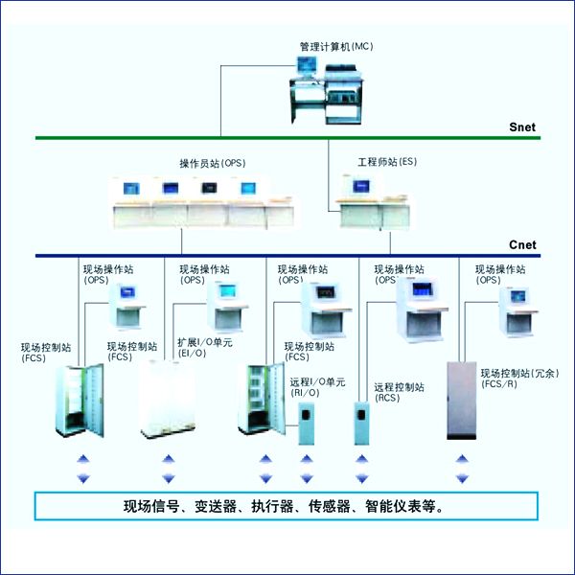

Slide 86
（6）现场总线控制系统（FCS，产生于20世纪80年代中后期）
监控计算机
现场总线
控制单元1
控制单元2
控制单元n
传感
器
执行
机构
传感
器
执行
机构
传感
器
执行
机构
……
设备1
设备2
设备n
生产过程

Slide 87
操作站
LAN（局域网）
H2现场总线
…….
现场节点
服务器
H1
H1
网桥
H1现场总线
控制功能块
模拟量输入功能块
AI110
差压变送 器
PIDI10 …...
AOI10
模拟量输出功能块
Notes:
是新一代分布式控制结构。该系统改进了DCS成本高和由于各厂商的产品通信标准不统一而造成的不能互联等弱点，采用集管理控制功能于一身的工作站与现场总线智能仪表的二层结构模式，把原DCS控制站的功能分散到智能型现场仪表中去，形成一个彻底的分散控制模式。它的结构组成如图12-6所示。每个现场仪表(例如变送器、执行器)都作为一个智能节点，都带CPU单元，可分别独立完成测量、校正、调节、诊断等功能，靠网络协议把它们连接在一起统筹工作。

Slide 88
（7）控制网络系统（NCS，产生于21世纪初）
控制计
算机1
控制计
算机2
……
控制计
算机n
互联网
传感
器
执行
机构
传感
器
执行
机构
传感
器
执行
机构
……
设备1
设备2
设备n

Slide 89
·本章结束·

